Slide 1
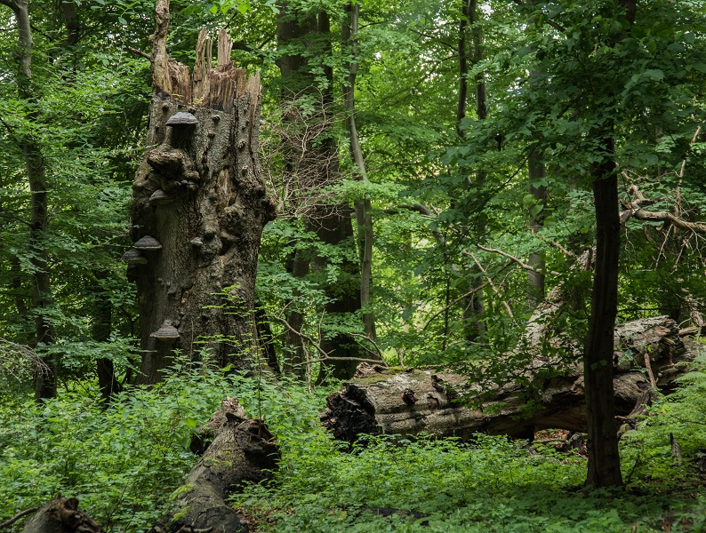
Skoven

Slide 2
Naturen i grundtræk Kan I huske begreberne? Repeter dem med din sidemand
Økosystem
Biotop
Habitat
Niche
Biotiske og abiotiske faktorer
Fødekæder og fødenet
Succession

Slide 3
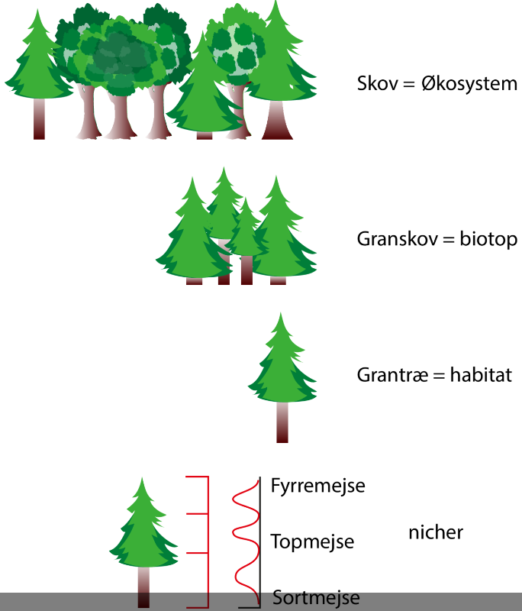
Økosystem - definition
Et afgrænset område af naturen med alle dets levende organismer samt abiotiske faktorer.
Der er et samspil mellem de levende organismer indbyrdes og mellem organismerne og deres omgivende miljø.
Et økosystem kan opdeles i habitater eller biotoper. Begge begreber bruges ofte ensbetydende. De kan dog med fordel underordnes hinanden, sådan at "biotop" bruges om et områdes miljøvilkår, mens "habitat" betegner en enkelt dyre- eller plantearts præcise levested indenfor biotopen.
En niche kan betegnes som en arts ”erhverv”, dvs. den måde arten opretholder livet på (hvad den spiser, hvad den lever på/i mv. )

Slide 4
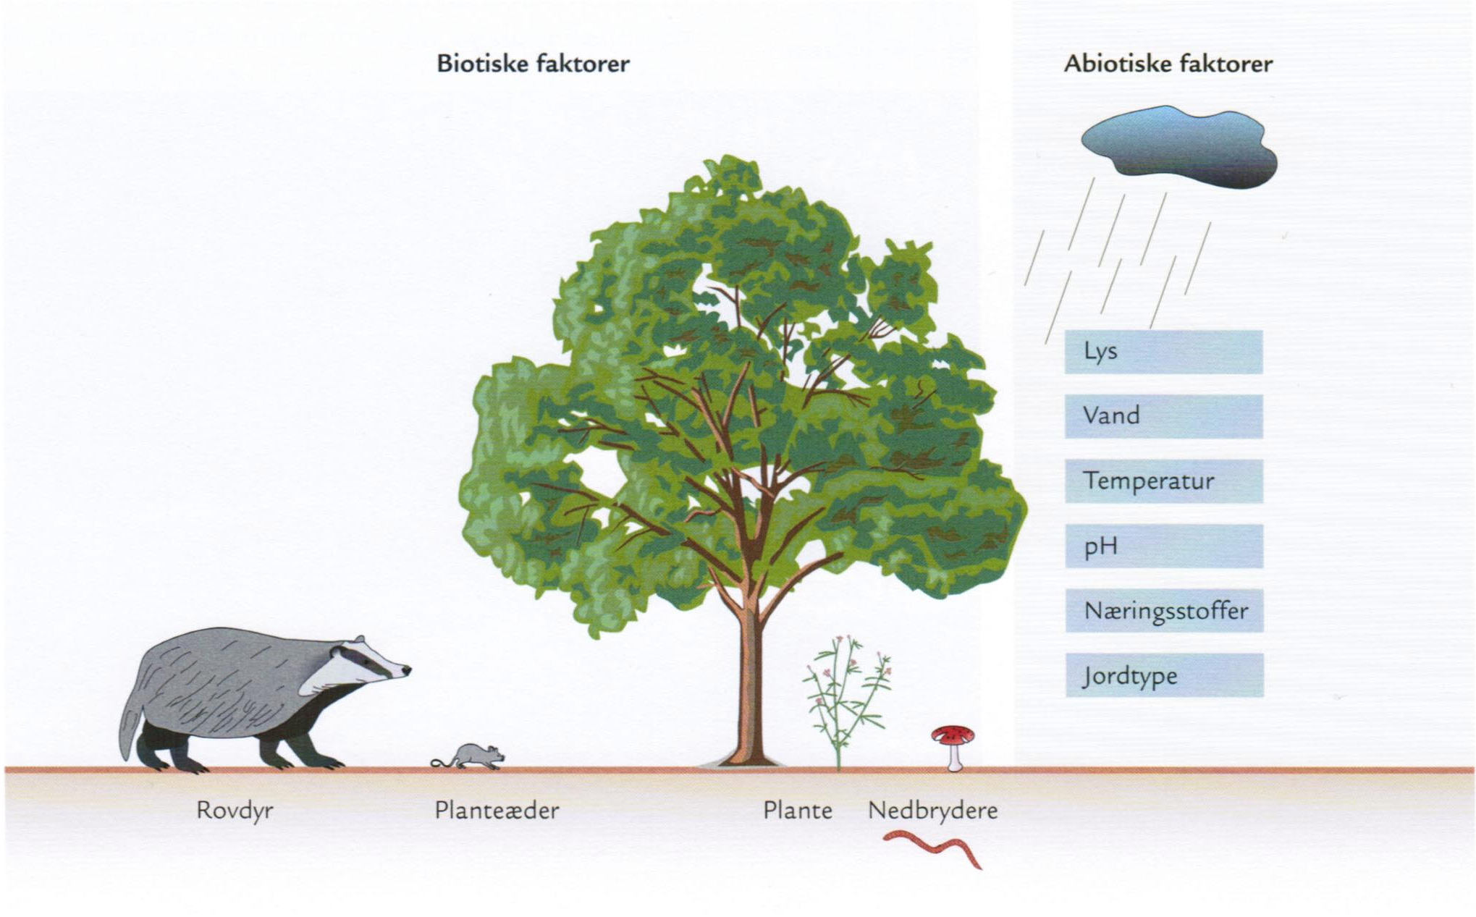

Slide 5
Abiotiske faktorer (ikke levende)
Jordmiljø: Næringssalte, vandindhold, jordtemperatur, surhedsgrad (pH-værdi), ilt til rødder.
Luftmiljø: Vind, nedbør, antal soltimer og temperatur, lufttryk.
Vandmiljø: Iltindholdet, saltindholdet, temperatur, koncentration af næringssalte, sigtbarhed, strømhastighed og surhedsgrad

Slide 6
Biotiske faktorer (levende del)
Planterne (primærproducenter): Fødegrundlag for alle organismer, første produktionsled i fødekæden. Nøjes med uorganisk stof dvs. næringssalte, vand og kuldioxid.
Planteæderne (herbivorer): Skal have tilført organisk stof (dannes i levende celler).
Rovdyrene (prædatorer): Fordøjer bedst kød.
Nedbryderne: Alle organismer der ernærer sig af dødt organisk materiale (bliver til næringssalte). Eks. mugsvampe og bakterier, regnorme, bænkebidere og ådselgribbe.
Tilsammen kaldes planteædere, rovdyr og nedbrydere for økosystemets konsumenter. Konsumenter nedbryder det organiske materiale, som primærproducenterne har produceret.
Notes:
Tilsammen kaldes planteædere, nedbrydere og rovdyr for økosystemets konsumenter.
Konsumenter nedbryder det organiske materiale planterne har produceret.

Slide 7
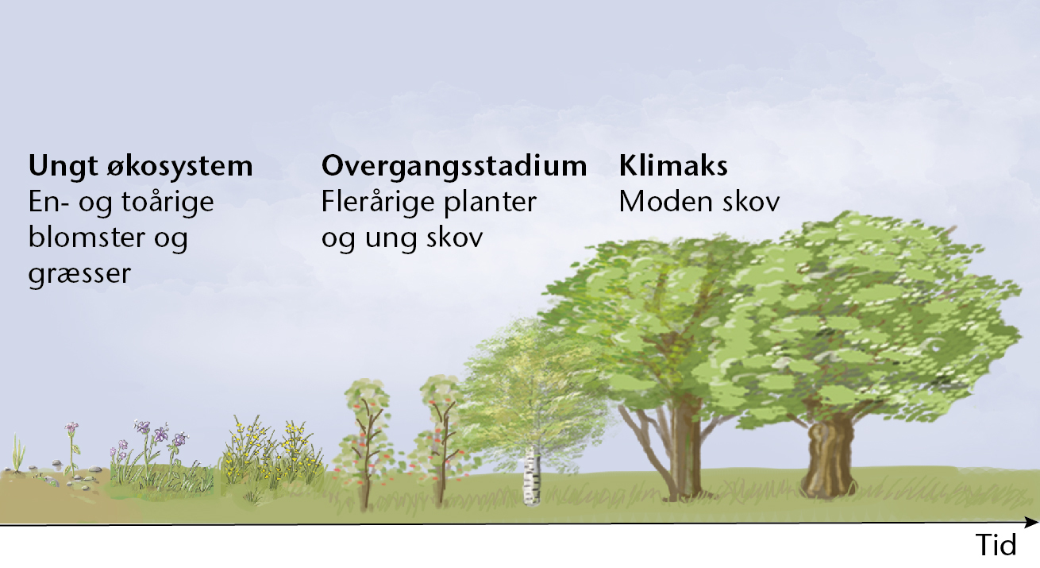
Succession
Et økosystem vil over tid ændre sammensætning
Lysåbne områder vil ”springe i skov”.
Primær succession:
Nyt økosystem, der udvikler sig
Sekundær succession:
Eksisterende økosystem udvikler sig efter en forstyrrelse

Slide 8
Biodiversitet i skoven

Slide 9
Biodiversitet
Hvad er biodiversitet?
Mangfoldigheden af alt levende på jorden!
Hvordan opgør vi det?
Økosystemer
Artsrigdom
Genetisk diversitet
https://ed.ted.com/lessons/why-is-biodiversity-so-important-kim-preshoff#watch

Slide 10
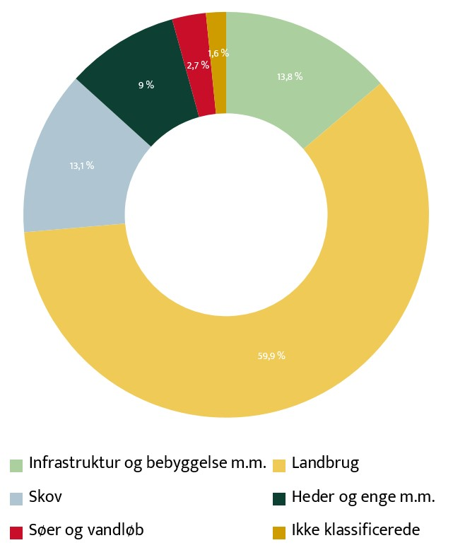
Danmark var et skovland
Inden mennesket blandede sig, var Danmark dækket af skov
Skovområderne var våde, præget af lysninger og der var store græssende dyr, f.eks. urokser.
Forstyrrelser og store dyr holdt områder lysåbne -> vigtige levesteder for bl.a. blomster og sommerfugle.
I begyndelsen af 1800-tallet: 4 % skov
I dag: ca. 13 % skov.
Størrelsen af skovene hænger sammen med antallet af arter, der kan leve i dem

Slide 11
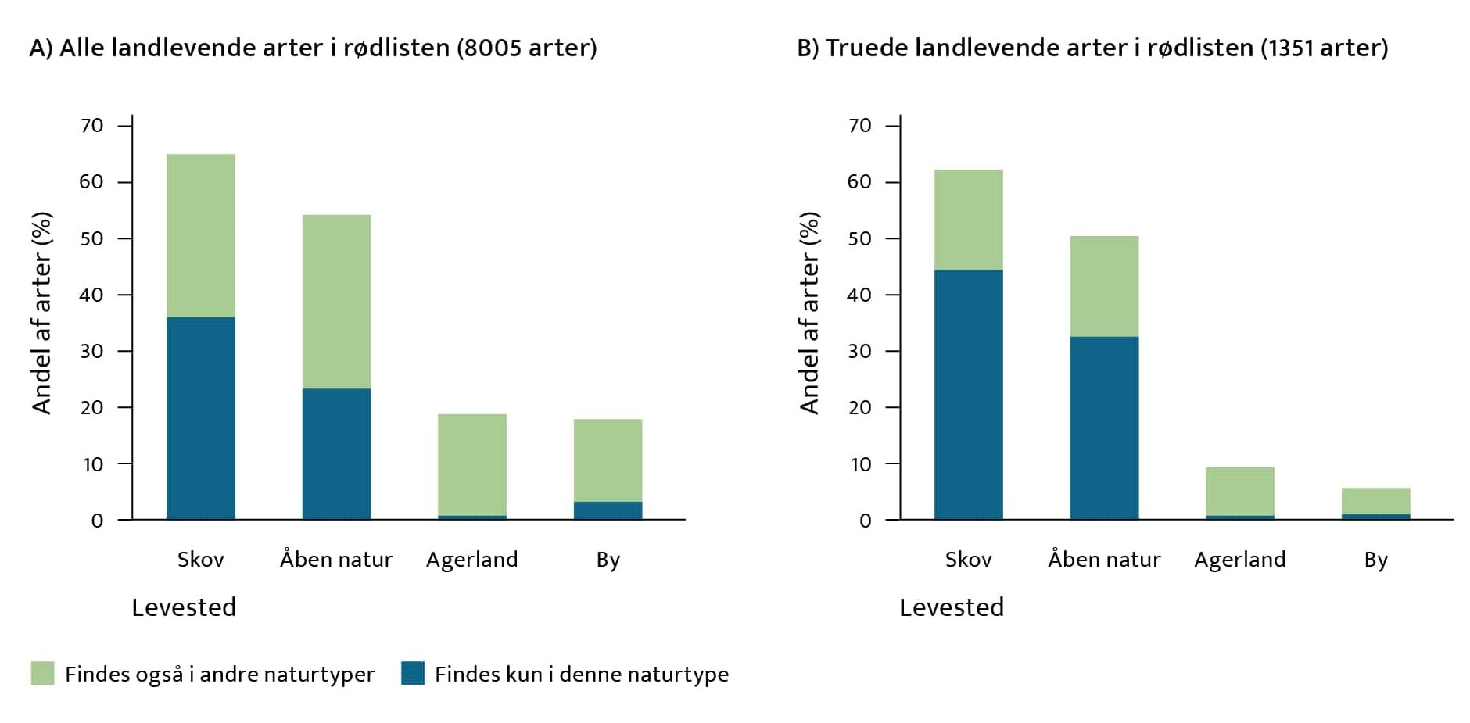
Biodiversitet i skovene

Slide 12
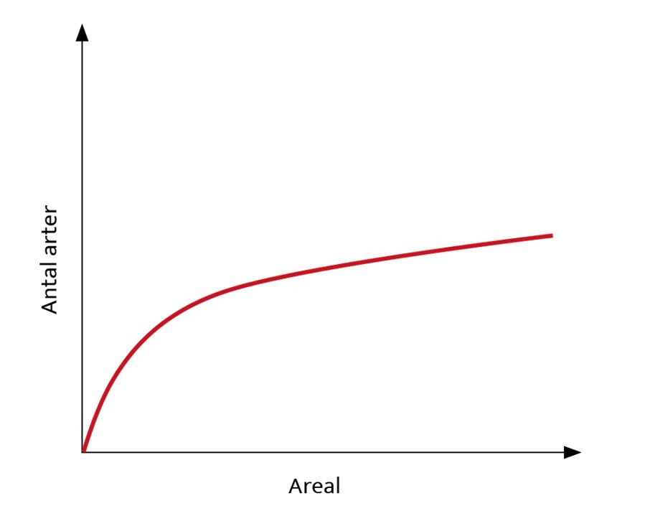
Arts-areal sammenhængen
Jo større et område er, des flere arter vil der leve der.
Et stort naturområde vil indeholde flere forskellige habitater end et lille.
Større område at finde føde.

Slide 13
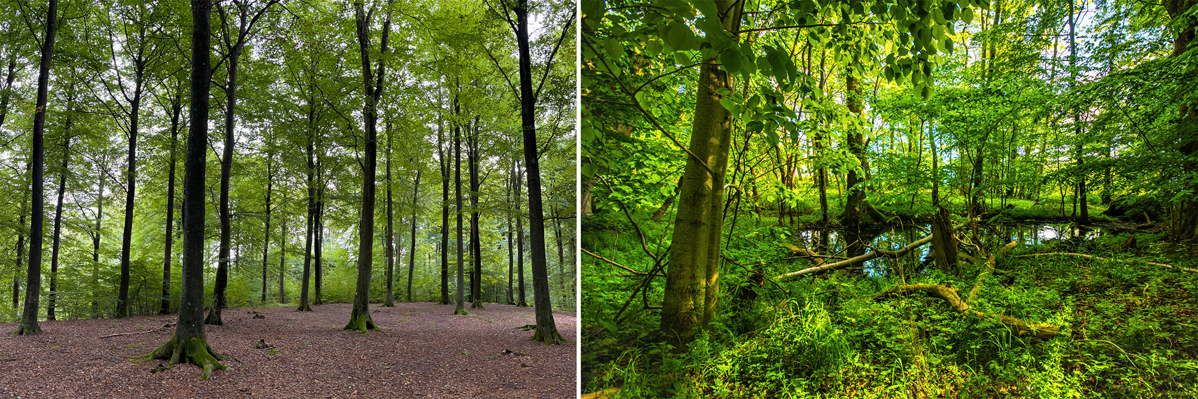
Skovens heterogenitet
Et varieret naturområde med mange forskelligartede områder kaldes for heterogent.
Dødt ved – døde stammer og grene -> levesteder for insekter og svampe
Gamle træer
Vådområder
Lysninger
Områder med kronetagsdække og skygge
Flere lag i skoven
De fleste danske skove er produktionsskove og dermed IKKE heterogene. De er homogene = ensartede.
Få træarter
Lidt dødt ved
Er drænet
Notes:
Øverst: Suserup skov
Nederst: Hareskoven
https://biodiversitetigymnasiet.dk/biodiversitet-i-danske-skove/fagtekst/

Slide 14
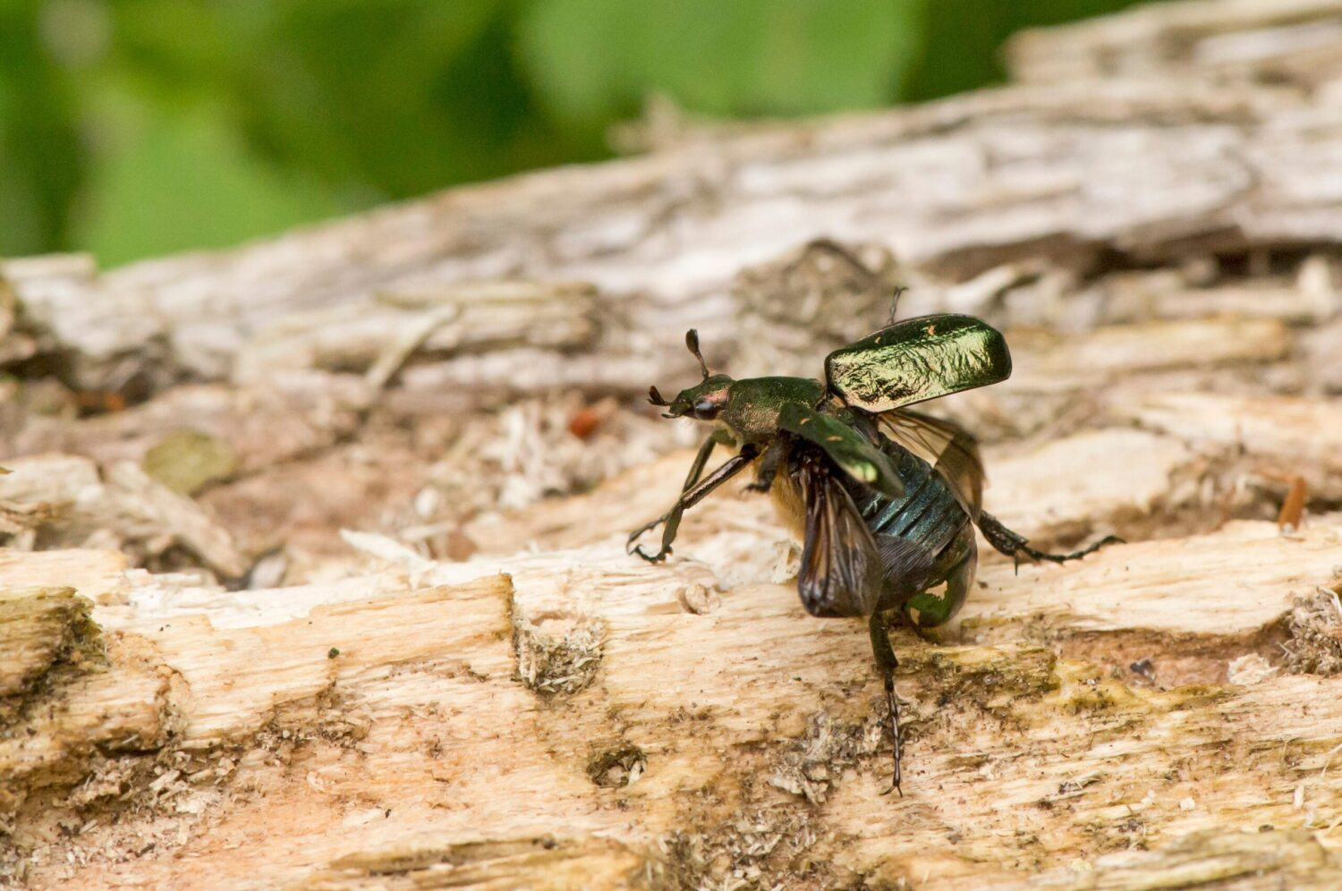
Grøn pragttorbist
En sarproxylisk art, det vil sige arter, som er afhængige af dødt træ eller træ under nedbrydning i forskellige stadier af deres liv
Billearten grøn pragttorbist er fx helt afhængig af råddent træ og hulrummene i gamle træer til sine æg og larver
Foto: Steen Drozd Lund. Lokation: Allindelille Fredskov.

Slide 15
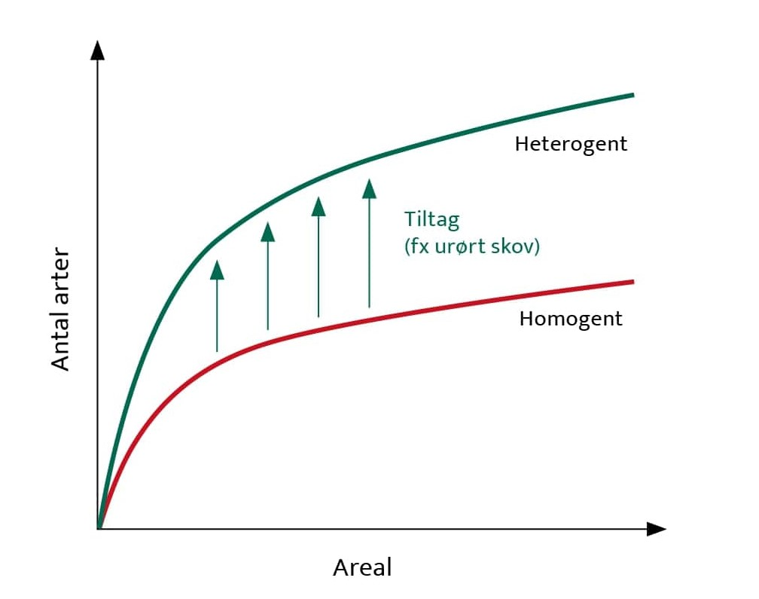
Habitat – Heterogenitetssammenhængen
Antallet af arter i et område er større jo mere heterogent området er.
Flere unikke levesteder i heterogene habitater end i homogene habitater.

Slide 16
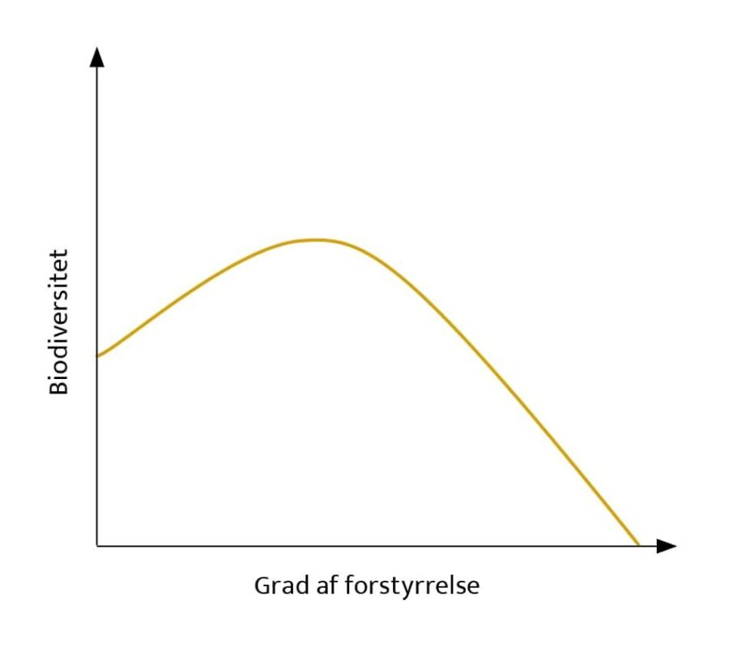
Hypotesen om mellemstore forstyrrelser
Små til mellemstore forstyrrelser -> Biodiversiteten stiger
Oversvømmelser
Storm
Ild (skovbrande, der skaber lysninger)
Store forstyrrelser -> Biodiversiteten falder
Store skovbrande
Store oversvømmelser

Slide 17
Simpsons Diversitetsindeks
DIV_{S}= 1 – Σ(n/N)² , hvor n = antal individer af en art, N = total antal individer.
Tager både højde for richness (antal arter) og evenness (fordelingen af individer mellem arter).
Værdien for Simpson’s diversitet går fra 0 til 1, hvor 0 repræsenterer ingen diversitet og 1 repræsenterer uendelig diversitet.
Art | Lokalitet 1 | Lokalitet 2
A | 275 | 855
B | 325 | 25
C | 300 | 20
I alt | 900 | 900
DIV_{S}= 0,67 DIV_{S}= 0,09

